Slide 1
Введение
Операционные системы
Лекция 1

Slide 2


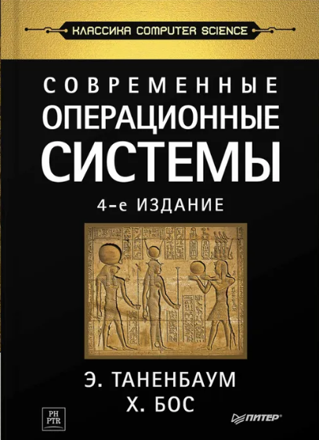
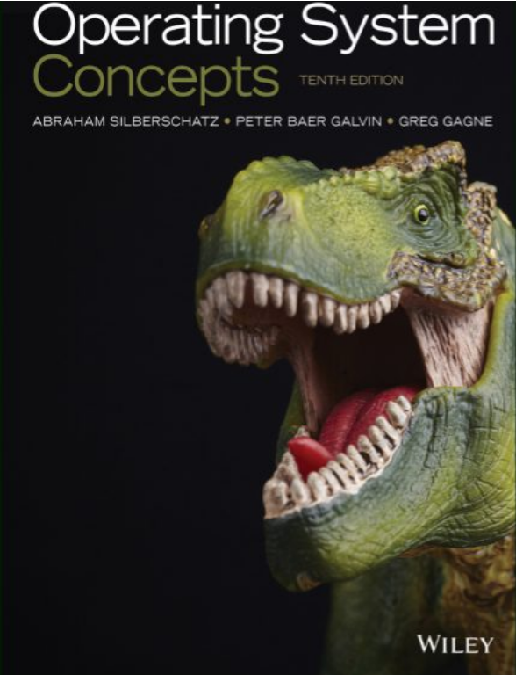
Литература

Slide 3
План
Основные понятия
Функции операционной системы
История операционных систем
Классификация операционных систем

Slide 4
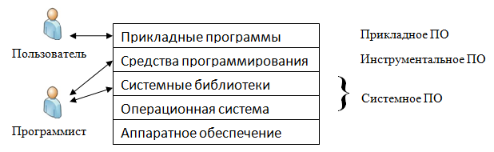
Основные понятия
Компоненты вычислительной системы

Slide 5
Основные понятия
Операционная система (сокращенно ОС) – это базовый комплекс взаимосвязанных компьютерных программ, предназначенных для управления ресурсами компьютера и организации взаимодействия с пользователем

Slide 6
Основные понятия
Взаимодействие всех программ с операционной системой осуществляется при помощи системных вызовов (system calls)
Набор системных вызовов образует интерфейс прикладного программирования (Application Programming Interface, API)
WinAPI, POSIX
Прерывание (hardware interrupt) – событие, генерируемое внешним по отношению к процессору устройством

Slide 7
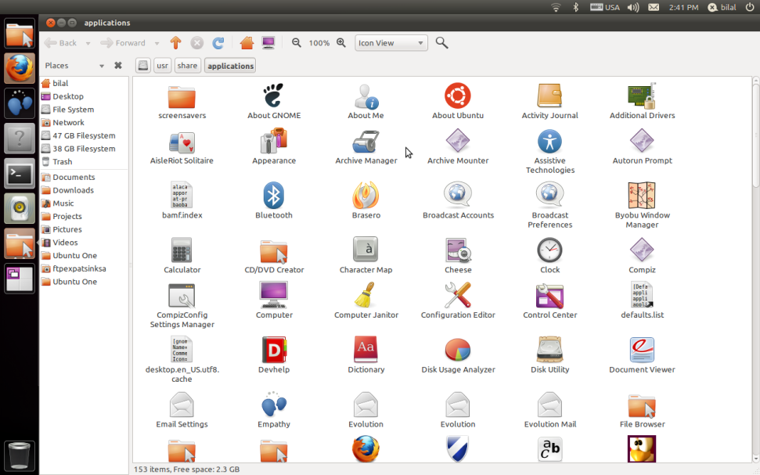
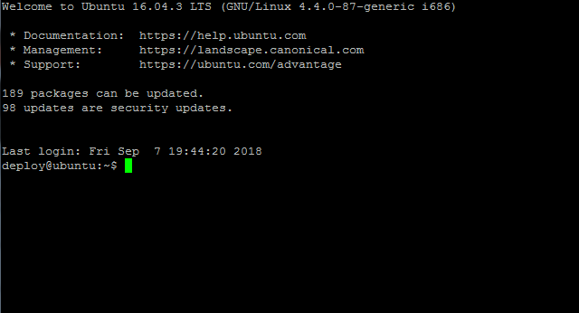
Основные понятия
Операционная оболочка (operation shell) – комплекс программ, ориентированных на определенную ОС и предназначенный для организации диалога между пользователем и компьютером при выполнении определенных видов деятельности на компьютере.

Slide 8
Функции ОС
Обеспечение выполнения программ
Управление оперативной памятью
Управление внешней памятью
Управление вводом и выводом
Предоставление пользовательского интерфейса
Обеспечение безопасности
Организация сетевого взаимодействия

Slide 9
История операционных систем
Первый период (1945 -1955)
  Первые ламповые вычислительные устройства
  Нет разделения персонала
  Программирование осуществлялось исключительно на машинном языке
  Одновременное выполнение только одной операции
  Нет операционных систем
  Научно-исследовательская работа в области вычислительной техники

Slide 10
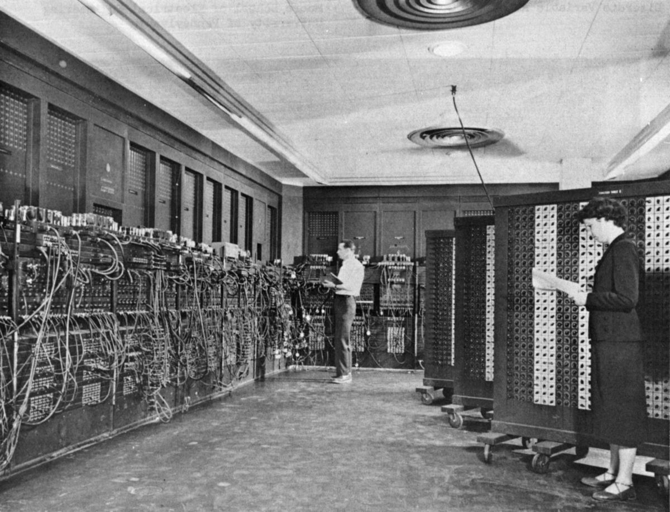
История операционных систем
ЭНИАК

Slide 11
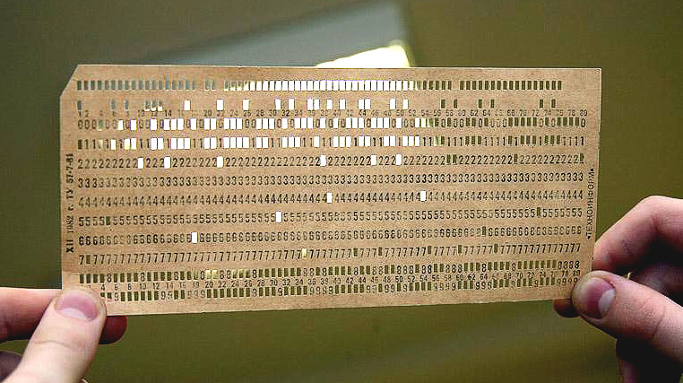
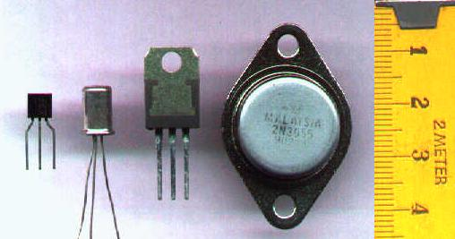
История операционных систем
Второй период (1955 – 1965)
  Появление полупроводниковых элементов (транзисторов)
  разделение персонала на программистов и операторов
  первые алгоритмические языки
  первые системы пакетной обработки
  язык управления заданиями

Slide 12
История операционных систем
Третий период (1965 – 1980)
  переход к интегральным микросхемам
  создание семейств программно-совместимых машин (IBM/360)
  ОС состояли из многих миллионов ассемблерных строк и содержали тысячи ошибок (OS/360 и другие)
  реализация мультипрограммирования
  спулинг (spooling)
  появился новый тип ОС – системы разделения времени

Slide 13
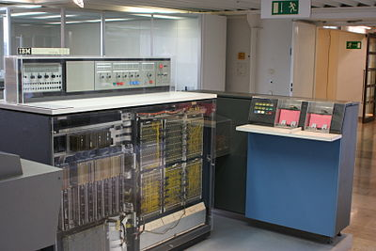
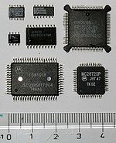
История операционных систем
IBM System/360
Интегральные схемы содержат сотни миллионов транзисторов

Slide 14
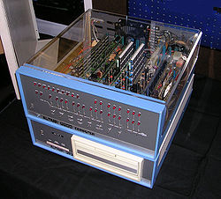
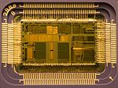
История операционных систем
Четвертый период (1980 – начало 2000-х гг)
  появление больших интегральных схем (БИС)
  эра персональных компьютеров
  доминировали две ОС: MS-DOS и UNIX
  сетевые или распределенные ОС.
Микропроцессор заменил множество интегральных схем
Altair-8800

Slide 15
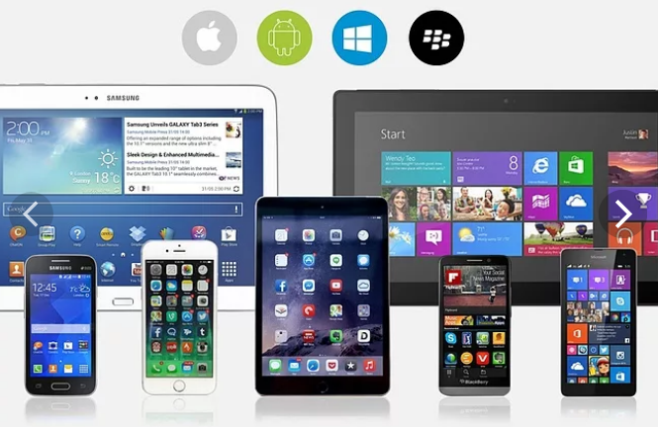
История операционных систем
Пятый период (начало 2000х гг-настоящее время)
  Машины на многоядерных процессорах
  Мобильные компьютеры
  Высокопроизводительные вычислительные системы
  Облачные технологии
  Виртуализация выполнения программ

Slide 16
Классификация операционных систем
по числу одновременно выполняемых задач
однозадачные (CP/M, MS-DOS, PC-DOS)
многозадачные
Системы пакетной обработки (OC EC)
Системы с разделением времени (UNIX, VMS)
Системы реального времени (QNX, FreeRTOS, VxWorks)

Slide 17
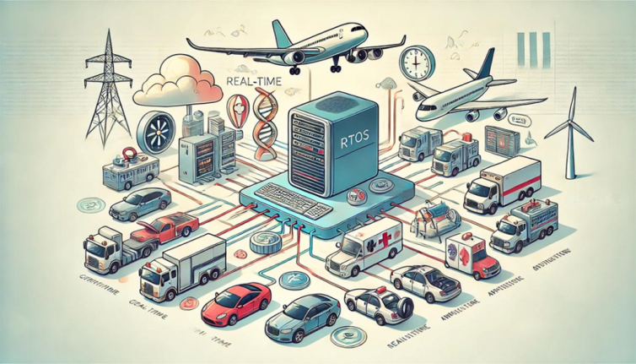
Классификация операционных систем
Операционные системы реального времени
каждая задача должна быть выполнена в заранее установленный период времени.
ОСРВ часто управляют ограниченными ресурсами, такими как процессорное время, память и устройства ввода-вывода. Это позволяет исключить задержки в критических ситуациях.
обеспечивают прямую и предсказуемую обработку таких сигналов.
ОСРВ жёсткого времени (hard real-time)
строгое соблюдение временных рамок. Даже небольшая задержка может привести к отказу системы и фатальным последствиям
ОСРВ мягкого времени (soft real-time)
важно время отклика, но небольшие задержки допустимы

Slide 18
Классификация операционных систем
по числу одновременно работающих пользователей на ЭВМ ОС разделяются на
однопользовательские
многопользовательские
по типу лицензии:
проприетарная
открытая

Slide 19
Классификация операционных систем
по архитектуре:
Микроядерные (QNX, Minix)
Монолитные ( Linux, FreeBSD)
Гибридные (Windows)

Slide 20
Классификация операционных систем
по использованию процессора:
однопроцессорные
многопроцессорные системы
по возможности сетевого взаимодействия:
локальные (MS-DOS)
сетевые (Microsoft Windows, UNIX, Novell NetWare)

Slide 21
Классификация операционных систем
по применению:
рабочих станций (Linux, FreeBSD, Windows 7, Windows 8, OS X)
серверов (Solaris, FreeBSD, Linux и Windows Server)
для мобильных устройств (Android, iOS)
для сетевых маршрутизаторов
ОС реального времени
встроенные ОС (Embedded Linux, VxWorks)

